Slide 1
American Diabetes Association 2020. Difusión científica en tiempos de pandemia
Rincón del Rising
Carlos Gómez Ruiz
Médico de familia. ABS Collblanc. L’Hospitalet de Llobregat (Barcelona)

Slide 2
Debate
Metformina de inicio SÍ
Metformina de inicio NO

Slide 3
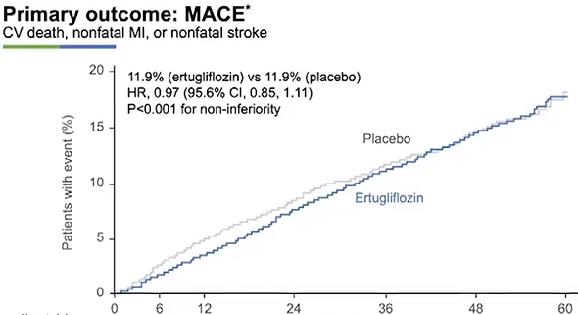
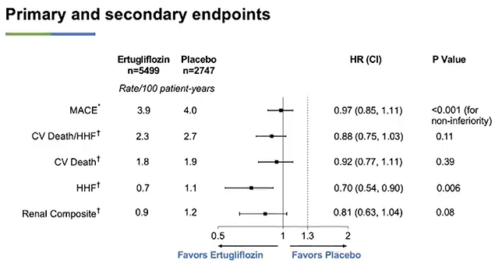
VERTIS-CV: estudio de seguridad cardiovascular de la ertugliflozina
La ertugliflozina demuestra no inferioridad respecto al placebo en el objetivo primario sin superioridad asociada.
La ertugliflozina demuestra mejorar las hospitalizaciones por insuficiencia cardíaca.

Slide 4
Monitorización continua de glucosa:
Mejoría del control glucémico y del índice de masa corporal en pacientes en tratamiento con terapia insulínica bolo-basal, insulinización basal y tratamiento no insulínico. En pacientes con prediabetes, se observa una mejoría de adherencia a medidas no farmacológicas.
Comunicaciones orales:
En pacientes con prediabetes unos estilos de vida adecuados permiten una regresión glucémica, lo que conlleva una normoglucemia en pacientes desde con normopeso hasta con obesidad, y destacan unos mejores resultados en pacientes con normopeso.
El uso de herramientas digitales como aplicaciones móviles o educación sanitaria a través de medidas electrónicas consigue resultados óptimos en el control diabetológico de los pacientes con diabetes mellitus tipo 2 (DM2).
El número de hipoglucemias que presenta un paciente está relacionado con un incremento de los eventos cardiovasculares adversos y fenómenos arritmogénicos. Tan solo con 5 hipoglucemias al año ya se evidencia este incremento.

Slide 5
El uso de testosterona en pacientes con intolerancia oral a la glucosa, la deficiencia de testosterona sérica y un perímetro de cintura aumentado dan lugar a una disminución de la progresión a DM2 en torno al 40 %, además de una mejoría de las medidas antropométricas, como perímetro de cintura, masa grasa y masa muscular.
Desarrollo de nuevas insulinas: la insulina semanal icodec comparada con la glargina (100 UI/ml) presenta una mayor reducción de la hemoglobina glucosilada, aunque la diferencia es leve. Menor número de unidades semanales con icodec respecto a la glargina (100 UI/ml). Con icodec se observa un incremento de hipoglucemias, aunque sin significación estadística con respecto a la glargina (100 UI/ml).
La dapagliflozina, a través del estudio DAPA-HF, se muestra eficaz para reducir la progresión a DM2 en un 32 % respecto al grupo de control.
La empagliflozina evidencia, a través del estudio EMPA-REG, una mejoría de la hospitalización por insuficiencia cardíaca a los 17 días de empezar su administración. También se consigue reducir a partir del día 59 de iniciarla la muerte de origen cardiovascular.

Slide 6
Un nuevo análogo del péptido similar al glucagón tipo 1 (aGLP1) oral (PF-06882961) presenta en su estudio en fase 1 una seguridad y tolerabilidad adecuada con reducción de la hemoglobina glucosilada en torno al 1 % y una reducción de peso de 3 a 8 kilogramos según la dosis empleada.
La dulaglutida en dosis de 3 y 4,5 mg semanales da lugar a una mejoría en reducción de la hemoglobina glucosilada del 0,18 y el 0,34 % respecto a la dulaglutida en dosis de 1,5 mg. Reducción de peso con dulaglutida en dosis de 3 y 4,5 mg de 0,9 y 1,6 kg respecto a la dulaglutida en dosis de 1,5 mg. No se produce un aumento proporcional de efectos secundarios al incrementar la dosificación.
Un estudio en vida real evidencia que los aGLP1 y los inhibidores del cotransportador de sodio-glucosa tipo 2 presentan una reducción de eventos cardiovasculares similar, pero los inhibidores del cotransportador de sodio-glucosa tipo 2 demuestran mayor adherencia y menor coste con respecto a los aGLP1.

